Slide 1

Yöneylem Araştırması Final Sunumu
Volkan İlbeyli
Gökhan Çoban
Yasin Vural
Murat Razi

Slide 2

Hastane Yerleşimi Optimizasyonu
Hastane Yerleşimi Hakkında Genel Bilgiler
Yerleşme Optimizasyonunun Önemi
Problemin Tanımlanması
Hedef
Excel Çözümü
C++ Çözümü
Projenin eksileri ve artıları

Slide 3
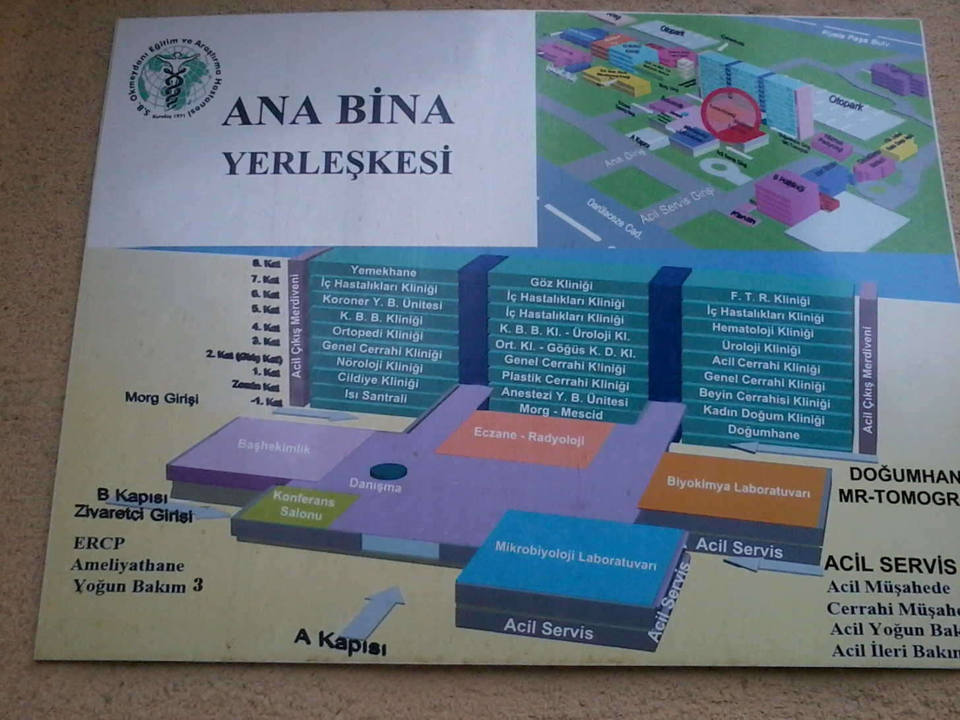

Slide 4

Hastane Yerleşimi Hakkında Genel Bilgiler
Klinikler ve laboratuvarlar arası iletişimin sıklığı
Yaşlı hastaların bölümlere göre oranı
Çocuklu ailelerin oranı
Acil müdahale sorunları
Hareket kabiliyeti az olan hastaların durumu
Gerekli İstatistikler

Slide 5
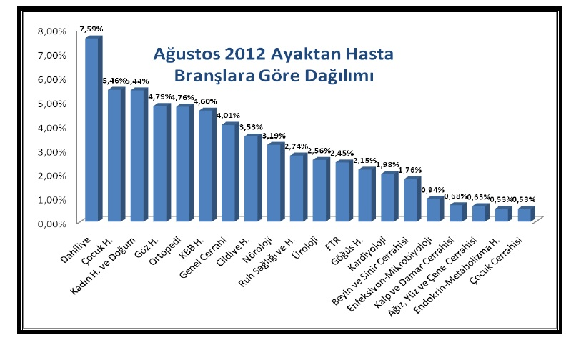
Ağustos 2012 Dönemi Ayı Toplam Ayaktan Hasta Sayısı 18.400.057
Acil Poliklinik Hizmetlerine müraccat 6.034.074

Slide 6
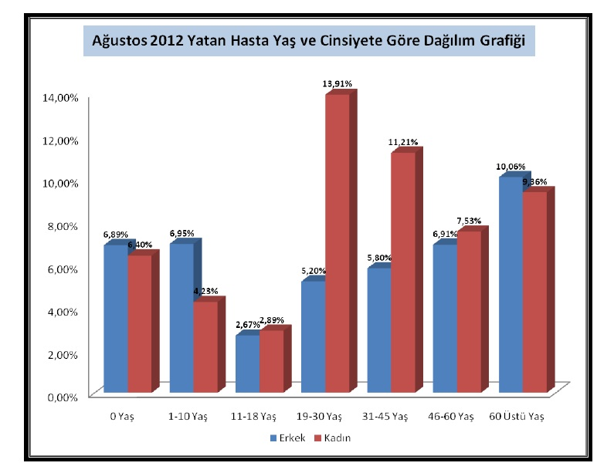
Ağustos 2012 Döneminde;
Yatan Hastaların Yaş ve Cinsiyete göre dağılımına bakıldığı zaman Kadınlarda en çok yatışın 83.223 ile 19-30 Yaş grubu arasında olduğu, Erkeklerde ise 60.174 ile 60 yaş üstü yaş grubunda, en sık yatış yapıldığı görülmektedir.

Slide 7
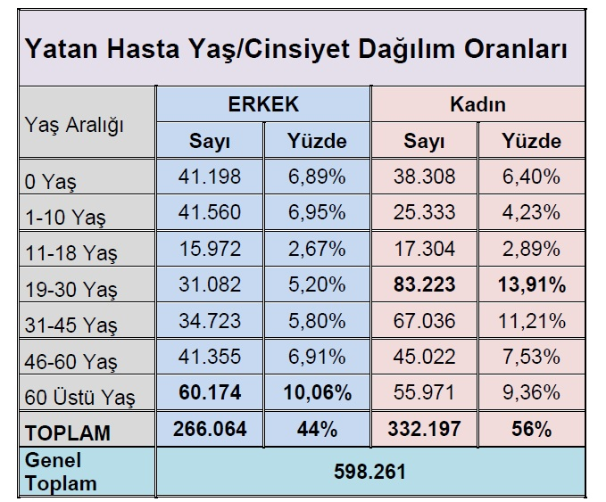
T.C Sağlık Bakanlığı Ağustos 2012 dönemi İstatistikleri

Slide 8

Yerleşme Optimizasyonunun Önemi
İşlem süresi
Klinik ve laboratuvar arası işlemler
Konuyu ilgilendiren hasta sayısının fazlalığı

Slide 9
Problemin Tanımlanması
Klinikler ve laboratuvarlar arası mesafelerin uzunluğu
Acil müdehalele sorunları
Yaşlı ve engelli hastaların ve çocuklu ailelerin kliniklere ulaşım zorluğu

Slide 10

Hedef
Birbiriyle ilişkili olan bölümler arasındaki mesafeyi minimize etmek
Daha iyi işleyen bir hastane düzeni sağlamak.
Hasta memnuniyeti.

Slide 11

Excelde Çözüm
…

Slide 12
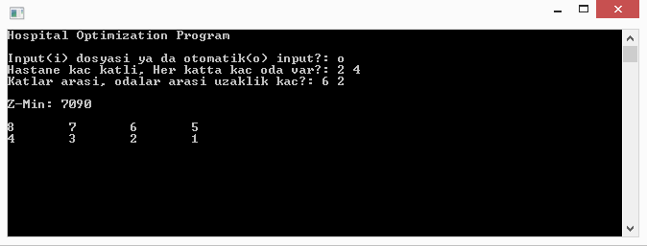
C++ Çözümü

Slide 13

Projenin Eksileri
İstatistik verilerinin olmayışı
Sınırlı sayıda kat ve bölüm için çözüm
Optimal olmayan algoritma
Amaç fonksiyonunda bazı kısıtların eksikliği

Slide 14

Projenin Artıları
Verim artışı
Hastaların memnuniyeti
Daha kaliteli sağlık hizmeti
Daha yüksek yaşam standardı

Slide 15
Sorular ve Cevaplar

Slide 16

Dinlediğiniz için teşekkürler İyi tatiller…

